Slide 1

Tausche Gegenstände
mit deinen Nachbarn

Slide 2
Überblick
Idee
Zusammenarbeit
Technologien
Key Elements
Datenbank
MVC
Tauschsystem
Suche & Navigation
Demo
Fragen

Slide 3
Idee
Online Tausch- und Ausleihbörse für physische Objekte in der näheren Umgebung
Zielgruppen
Stadtbewohner
Wohnt in dicht besiedeltem Gebiet
Ökologisch bewusst, ökonomisch orientiert
Sammler
An Kollektionen interessiert.
Sucht Gegenstände mit niedriger Verfügbarkeit

Slide 4
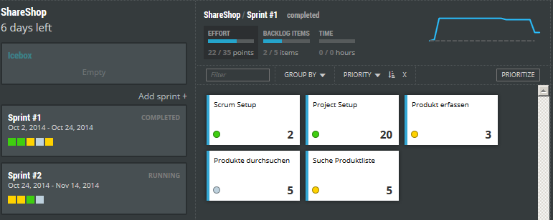
Zusammenarbeit
Scrum mit ScrumDesk
3-wöchige Sprints
Planning, Review, Retrospektive

Slide 5
Technologien
Sprachen: JS, PHP, HTML, CSS
Software: XAMPP, mySQL Workbench, ScrumDesk, Eclipse
Libraries: jQuery, Autoloader
Webservice: Google Maps API

Slide 6
Key Elements
Eigene Datenbankzugriffsklasse und Mapper
Eigenes MVC-Framework
Austausch zwischen Nutzern
Dynamische Navigation anhand Kategorien
Dynamische Navigation anhand Umkreissuche

Slide 7
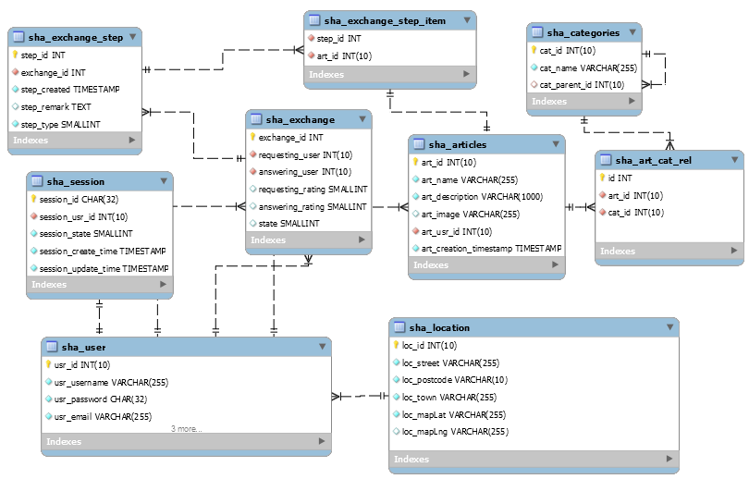
Datenbank

Slide 8
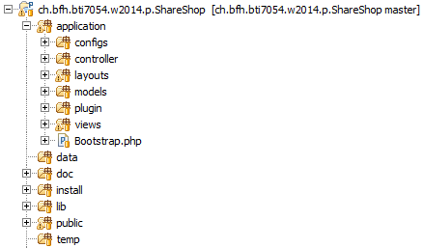
Projektstruktur
Zend-like, PSR-0

Slide 9
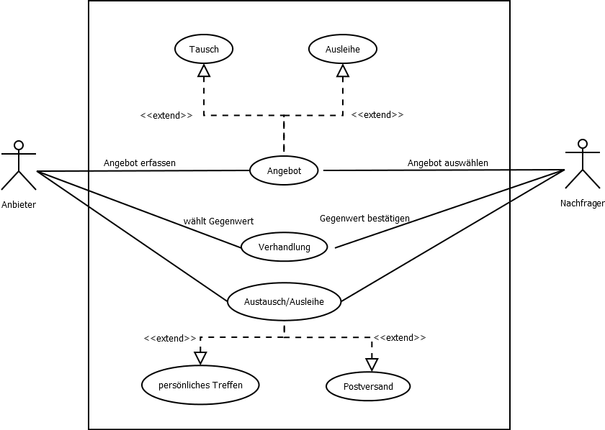
Tausch

Slide 10
Dynamische Navigation
Navigation anhand der Suchresultate aufbereiten
URL-Aufbereitung
Verschiedene Suchoptionen
Umkreissuche

Slide 11
Demo
Demo der Features
Registrierung
Produkt-Upload
Umkreissuche
Tausch
Bewertung

Slide 12
Fragen
?

